Slide 1
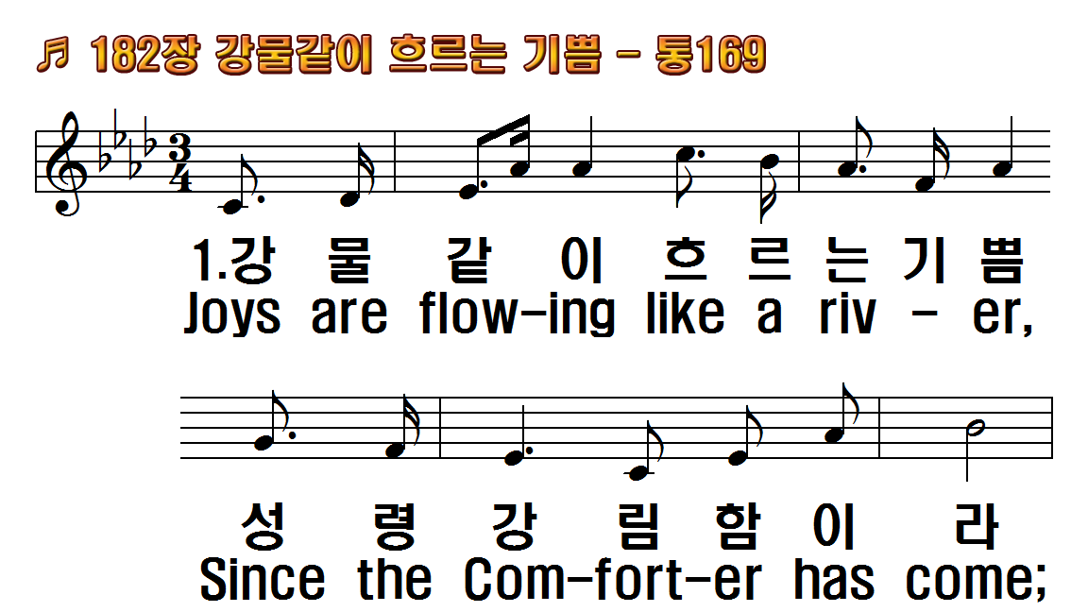
1.강물 같이 흐르는
2.나의 생명 소생케
3.하늘에서 단비
4.생명시내 넘쳐
5.놀라우신 주의
후.주님 주시는 참된
1.Joys are flowing
2.Bringing life, and
3.Like the rain that
4.See, a fruitful
5.What a wonderful
R.Blessed

Slide 2
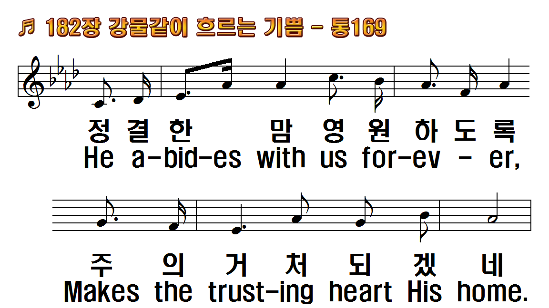
1.강물 같이 흐르는
2.나의 생명 소생케
3.하늘에서 단비
4.생명시내 넘쳐
5.놀라우신 주의
후.주님 주시는 참된
1.Joys are flowing
2.Bringing life, and
3.Like the rain that
4.See, a fruitful
5.What a wonderful
R.Blessed

Slide 3
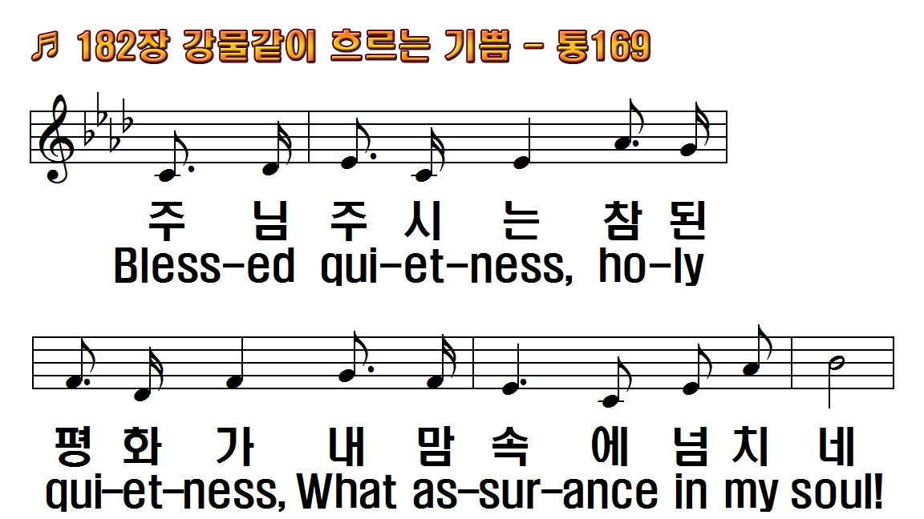
1.강물 같이 흐르는
2.나의 생명 소생케
3.하늘에서 단비
4.생명시내 넘쳐
5.놀라우신 주의
후.주님 주시는 참된
1.Joys are flowing
2.Bringing life, and
3.Like the rain that
4.See, a fruitful
5.What a wonderful
R.Blessed

Slide 4
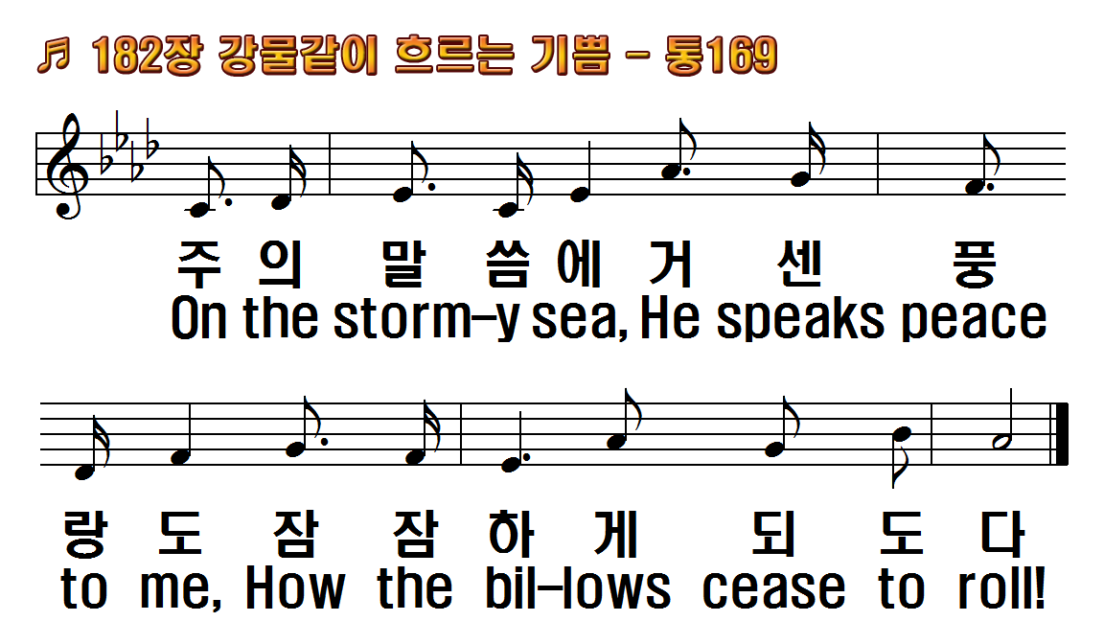
1.강물 같이 흐르는
2.나의 생명 소생케
3.하늘에서 단비
4.생명시내 넘쳐
5.놀라우신 주의
후.주님 주시는 참된
1.Joys are flowing
2.Bringing life, and
3.Like the rain that
4.See, a fruitful
5.What a wonderful
R.Blessed

Slide 5
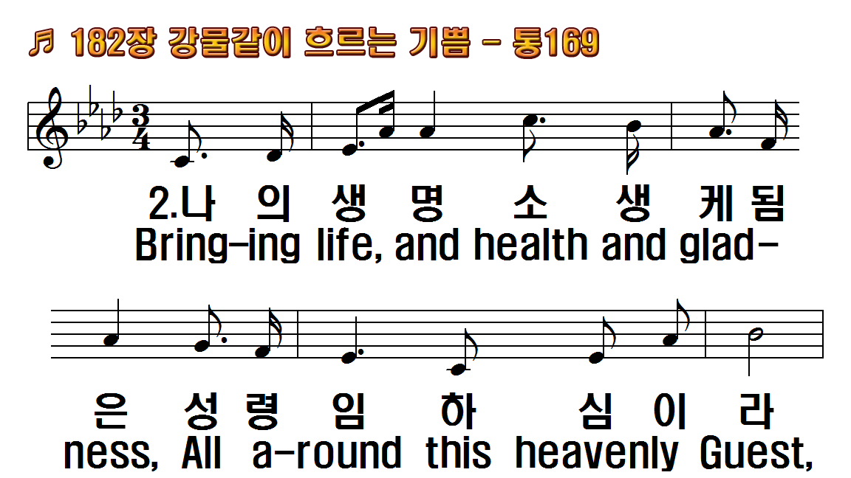
1.강물 같이 흐르는
2.나의 생명 소생케
3.하늘에서 단비
4.생명시내 넘쳐
5.놀라우신 주의
후.주님 주시는 참된
1.Joys are flowing
2.Bringing life, and
3.Like the rain that
4.See, a fruitful
5.What a wonderful
R.Blessed

Slide 6
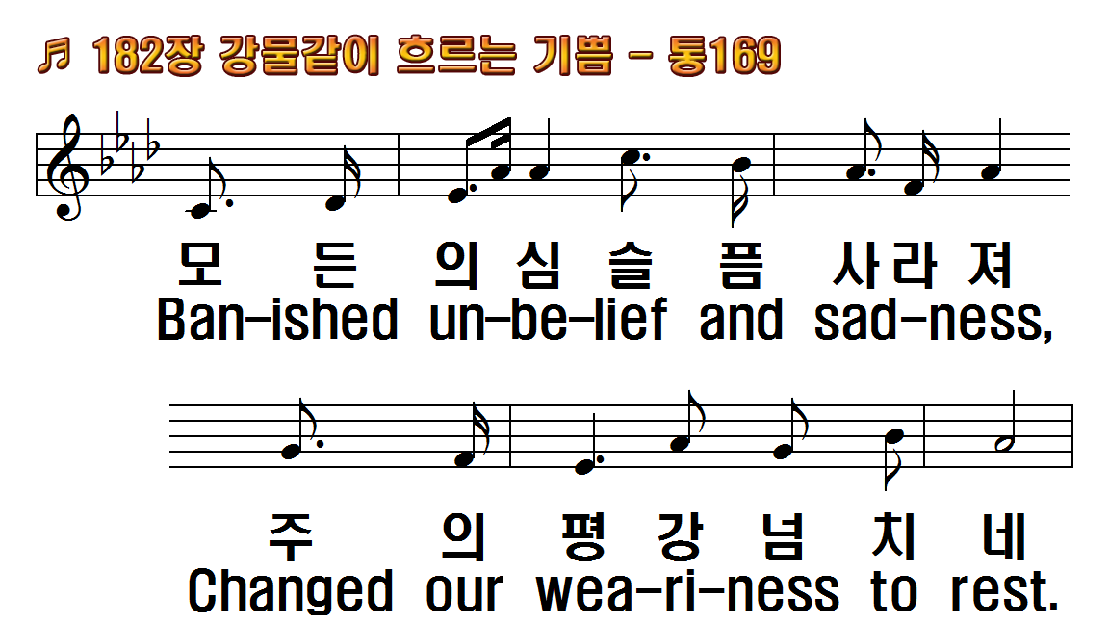
1.강물 같이 흐르는
2.나의 생명 소생케
3.하늘에서 단비
4.생명시내 넘쳐
5.놀라우신 주의
후.주님 주시는 참된
1.Joys are flowing
2.Bringing life, and
3.Like the rain that
4.See, a fruitful
5.What a wonderful
R.Blessed

Slide 7
1.강물 같이 흐르는
2.나의 생명 소생케
3.하늘에서 단비
4.생명시내 넘쳐
5.놀라우신 주의
후.주님 주시는 참된
1.Joys are flowing
2.Bringing life, and
3.Like the rain that
4.See, a fruitful
5.What a wonderful
R.Blessed

Slide 8
1.강물 같이 흐르는
2.나의 생명 소생케
3.하늘에서 단비
4.생명시내 넘쳐
5.놀라우신 주의
후.주님 주시는 참된
1.Joys are flowing
2.Bringing life, and
3.Like the rain that
4.See, a fruitful
5.What a wonderful
R.Blessed

Slide 9
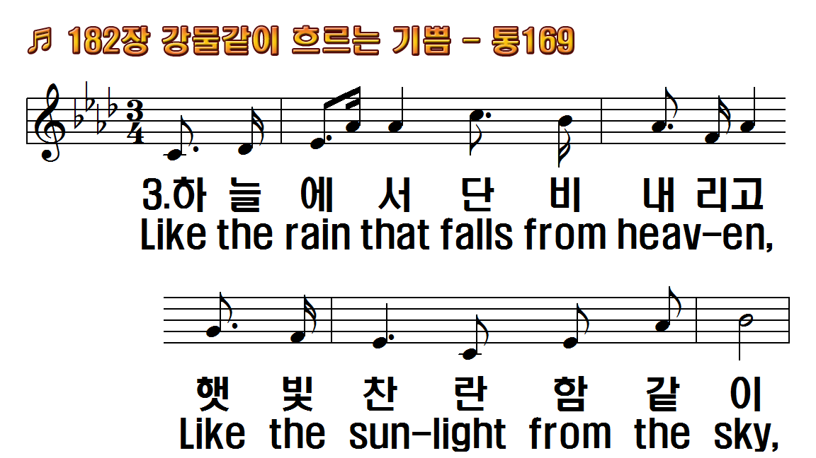
1.강물 같이 흐르는
2.나의 생명 소생케
3.하늘에서 단비
4.생명시내 넘쳐
5.놀라우신 주의
후.주님 주시는 참된
1.Joys are flowing
2.Bringing life, and
3.Like the rain that
4.See, a fruitful
5.What a wonderful
R.Blessed

Slide 10
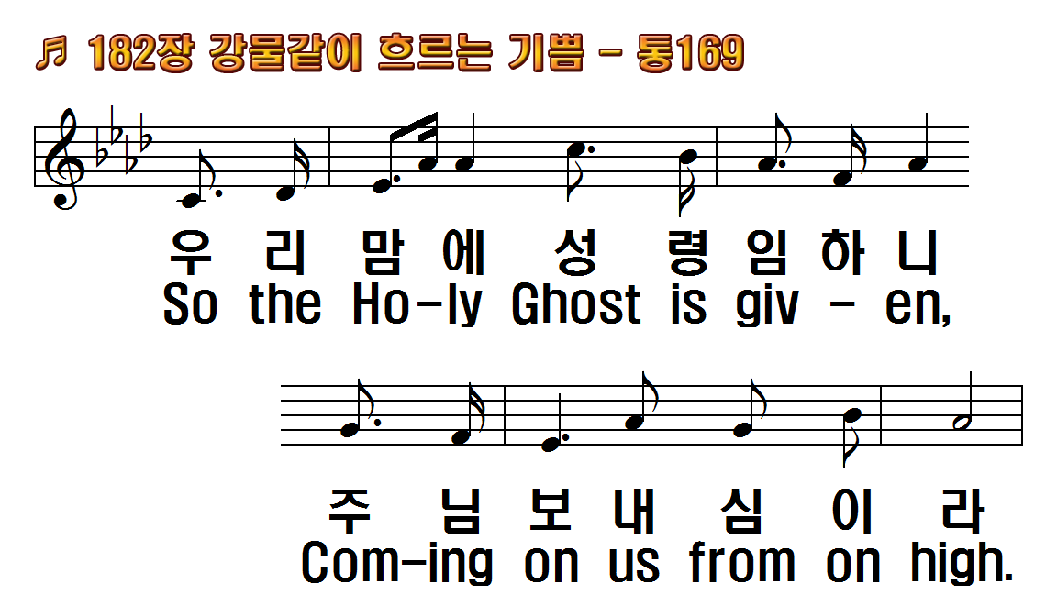
1.강물 같이 흐르는
2.나의 생명 소생케
3.하늘에서 단비
4.생명시내 넘쳐
5.놀라우신 주의
후.주님 주시는 참된
1.Joys are flowing
2.Bringing life, and
3.Like the rain that
4.See, a fruitful
5.What a wonderful
R.Blessed

Slide 11
1.강물 같이 흐르는
2.나의 생명 소생케
3.하늘에서 단비
4.생명시내 넘쳐
5.놀라우신 주의
후.주님 주시는 참된
1.Joys are flowing
2.Bringing life, and
3.Like the rain that
4.See, a fruitful
5.What a wonderful
R.Blessed

Slide 12
1.강물 같이 흐르는
2.나의 생명 소생케
3.하늘에서 단비
4.생명시내 넘쳐
5.놀라우신 주의
후.주님 주시는 참된
1.Joys are flowing
2.Bringing life, and
3.Like the rain that
4.See, a fruitful
5.What a wonderful
R.Blessed

Slide 13
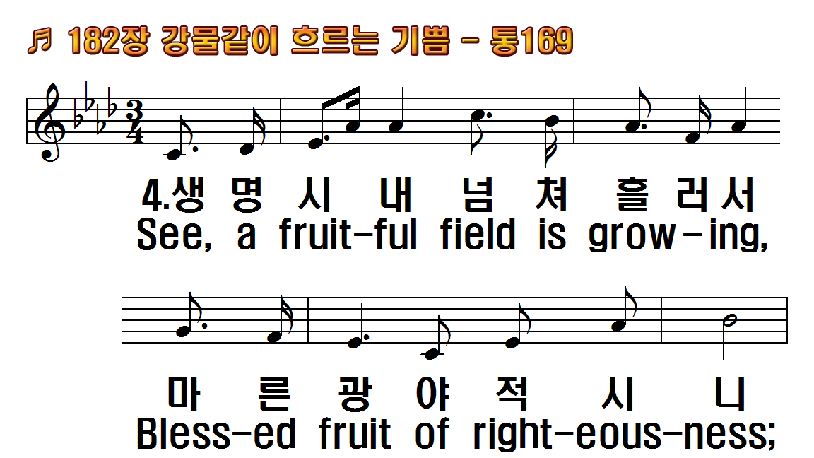
1.강물 같이 흐르는
2.나의 생명 소생케
3.하늘에서 단비
4.생명시내 넘쳐
5.놀라우신 주의
후.주님 주시는 참된
1.Joys are flowing
2.Bringing life, and
3.Like the rain that
4.See, a fruitful
5.What a wonderful
R.Blessed

Slide 14
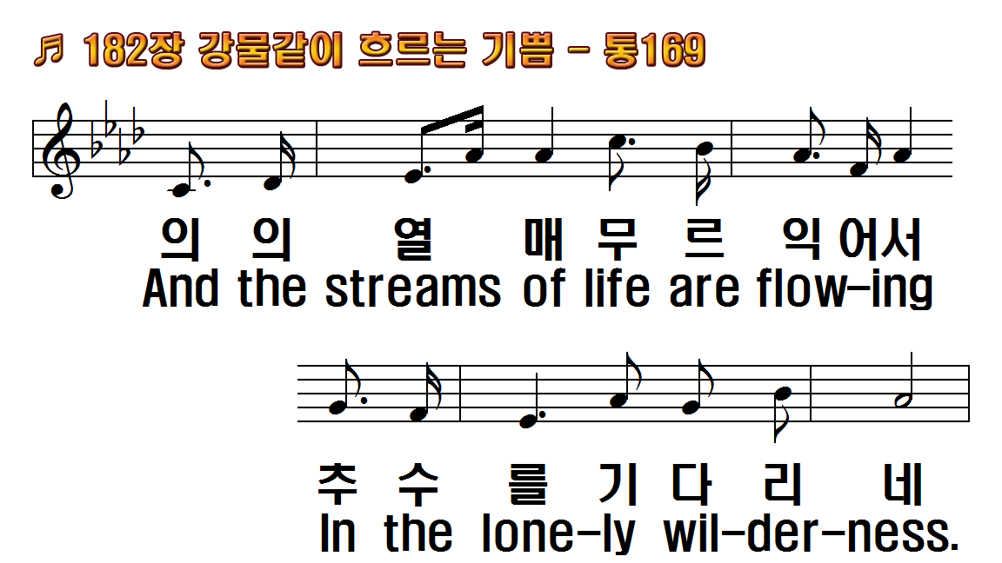
1.강물 같이 흐르는
2.나의 생명 소생케
3.하늘에서 단비
4.생명시내 넘쳐
5.놀라우신 주의
후.주님 주시는 참된
1.Joys are flowing
2.Bringing life, and
3.Like the rain that
4.See, a fruitful
5.What a wonderful
R.Blessed

Slide 15
1.강물 같이 흐르는
2.나의 생명 소생케
3.하늘에서 단비
4.생명시내 넘쳐
5.놀라우신 주의
후.주님 주시는 참된
1.Joys are flowing
2.Bringing life, and
3.Like the rain that
4.See, a fruitful
5.What a wonderful
R.Blessed

Slide 16
1.강물 같이 흐르는
2.나의 생명 소생케
3.하늘에서 단비
4.생명시내 넘쳐
5.놀라우신 주의
후.주님 주시는 참된
1.Joys are flowing
2.Bringing life, and
3.Like the rain that
4.See, a fruitful
5.What a wonderful
R.Blessed

Slide 17
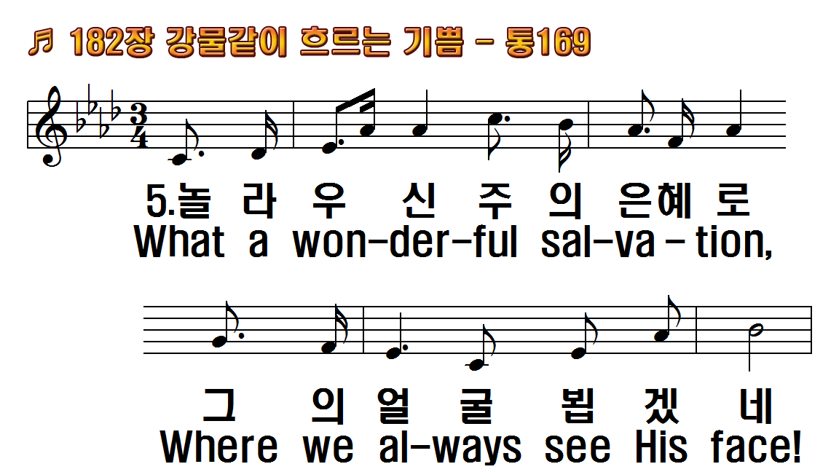
1.강물 같이 흐르는
2.나의 생명 소생케
3.하늘에서 단비
4.생명시내 넘쳐
5.놀라우신 주의
후.주님 주시는 참된
1.Joys are flowing
2.Bringing life, and
3.Like the rain that
4.See, a fruitful
5.What a wonderful
R.Blessed

Slide 18
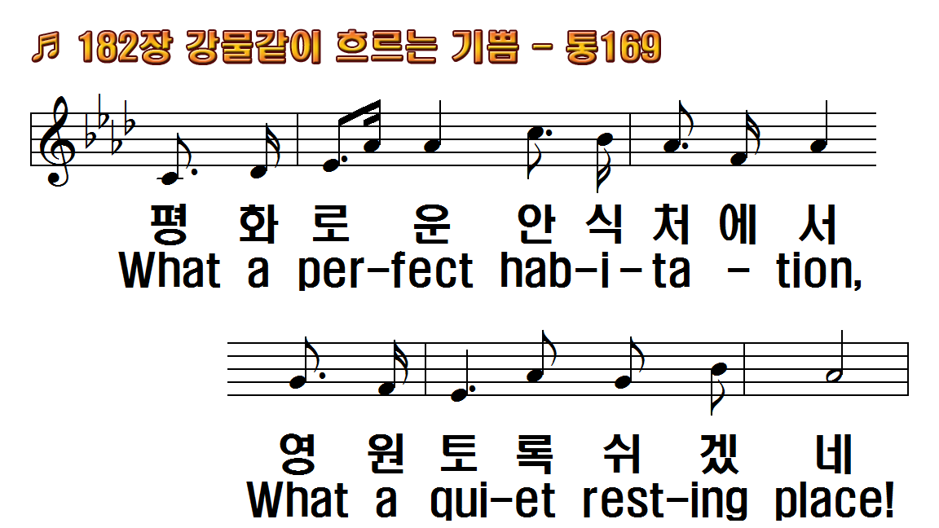
1.강물 같이 흐르는
2.나의 생명 소생케
3.하늘에서 단비
4.생명시내 넘쳐
5.놀라우신 주의
후.주님 주시는 참된
1.Joys are flowing
2.Bringing life, and
3.Like the rain that
4.See, a fruitful
5.What a wonderful
R.Blessed

Slide 19
1.강물 같이 흐르는
2.나의 생명 소생케
3.하늘에서 단비
4.생명시내 넘쳐
5.놀라우신 주의
후.주님 주시는 참된
1.Joys are flowing
2.Bringing life, and
3.Like the rain that
4.See, a fruitful
5.What a wonderful
R.Blessed

Slide 20
1.강물 같이 흐르는
2.나의 생명 소생케
3.하늘에서 단비
4.생명시내 넘쳐
5.놀라우신 주의
후.주님 주시는 참된
1.Joys are flowing
2.Bringing life, and
3.Like the rain that
4.See, a fruitful
5.What a wonderful
R.Blessed

Slide 21
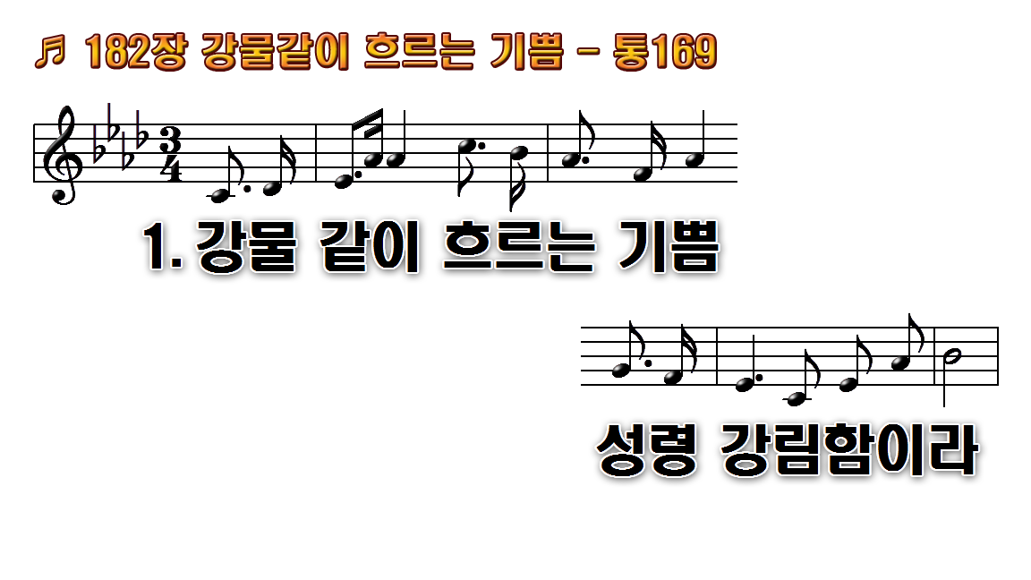
1.강물 같이 흐르는
2.나의 생명 소생케
3.하늘에서 단비
4.생명 시내 넘쳐
5.놀라우신 주의
후.주님 주시는 참된

Slide 22
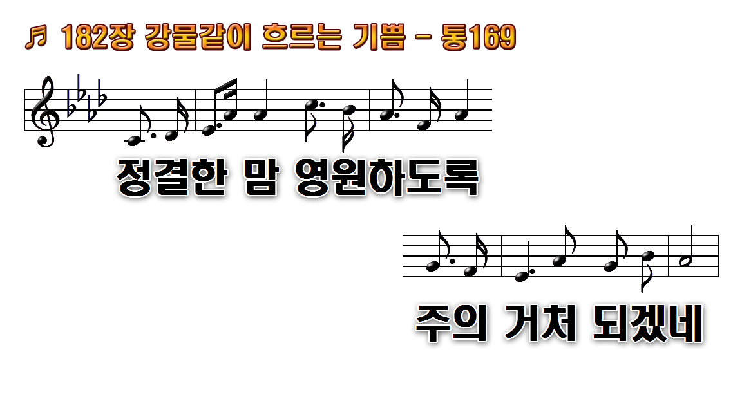
1.강물 같이 흐르는
2.나의 생명 소생케
3.하늘에서 단비
4.생명 시내 넘쳐
5.놀라우신 주의
후.주님 주시는 참된

Slide 23
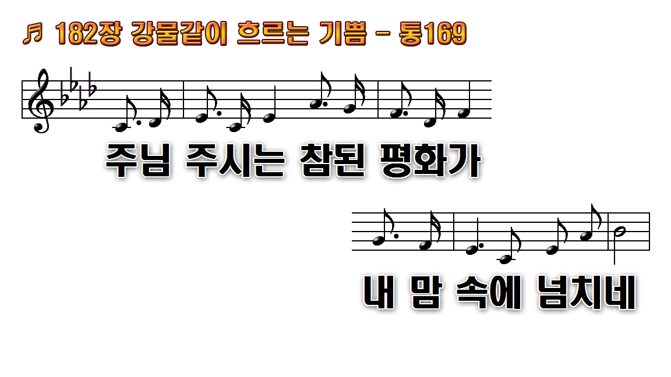
1.강물 같이 흐르는
2.나의 생명 소생케
3.하늘에서 단비
4.생명 시내 넘쳐
5.놀라우신 주의
후.주님 주시는 참된

Slide 24
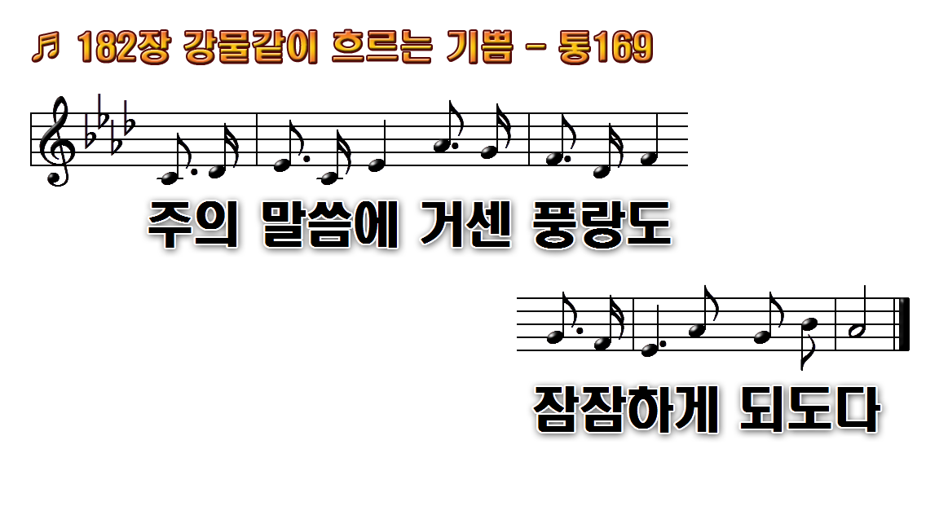
1.강물 같이 흐르는
2.나의 생명 소생케
3.하늘에서 단비
4.생명 시내 넘쳐
5.놀라우신 주의
후.주님 주시는 참된

Slide 25
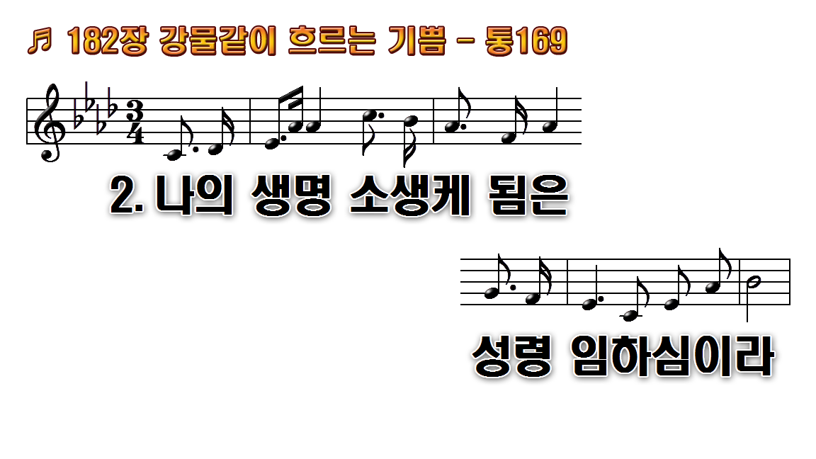
1.강물 같이 흐르는
2.나의 생명 소생케
3.하늘에서 단비
4.생명 시내 넘쳐
5.놀라우신 주의
후.주님 주시는 참된

Slide 26
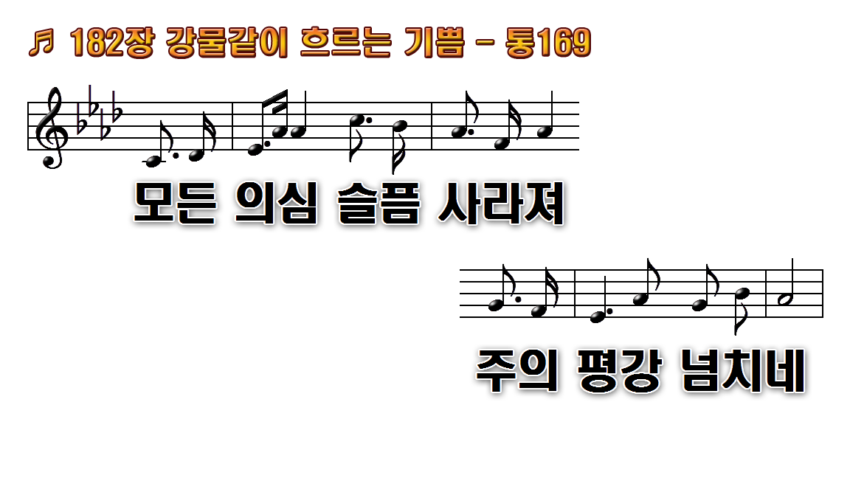
1.강물 같이 흐르는
2.나의 생명 소생케
3.하늘에서 단비
4.생명 시내 넘쳐
5.놀라우신 주의
후.주님 주시는 참된

Slide 27
1.강물 같이 흐르는
2.나의 생명 소생케
3.하늘에서 단비
4.생명 시내 넘쳐
5.놀라우신 주의
후.주님 주시는 참된

Slide 28
1.강물 같이 흐르는
2.나의 생명 소생케
3.하늘에서 단비
4.생명 시내 넘쳐
5.놀라우신 주의
후.주님 주시는 참된

Slide 29
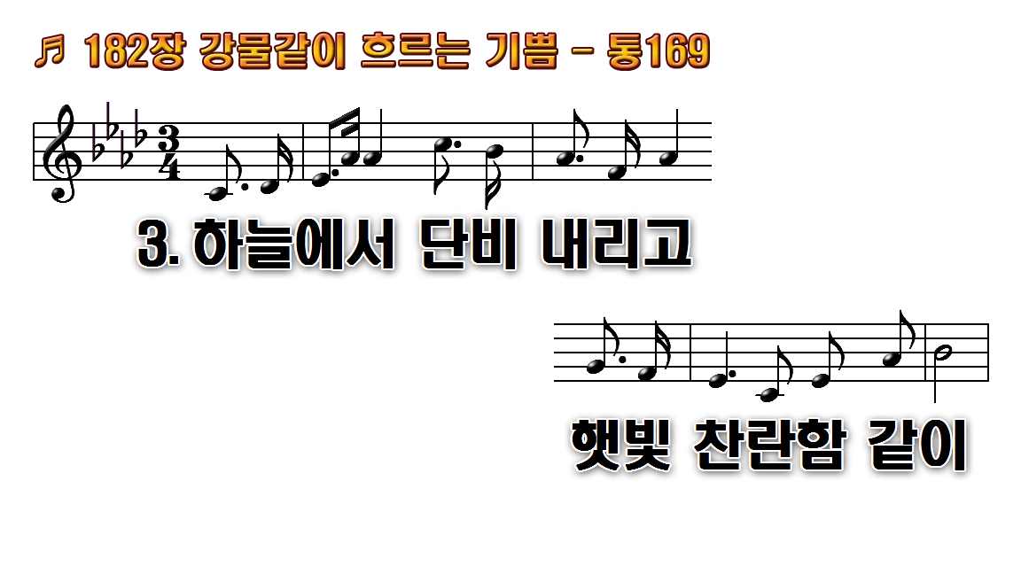
1.강물 같이 흐르는
2.나의 생명 소생케
3.하늘에서 단비
4.생명 시내 넘쳐
5.놀라우신 주의
후.주님 주시는 참된

Slide 30
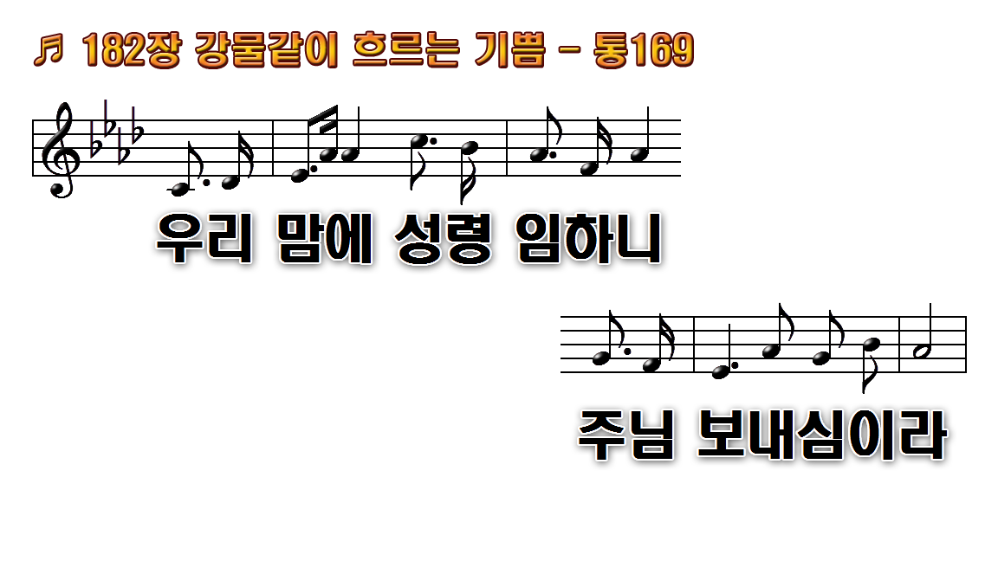
1.강물 같이 흐르는
2.나의 생명 소생케
3.하늘에서 단비
4.생명 시내 넘쳐
5.놀라우신 주의
후.주님 주시는 참된

Slide 31
1.강물 같이 흐르는
2.나의 생명 소생케
3.하늘에서 단비
4.생명 시내 넘쳐
5.놀라우신 주의
후.주님 주시는 참된

Slide 32
1.강물 같이 흐르는
2.나의 생명 소생케
3.하늘에서 단비
4.생명 시내 넘쳐
5.놀라우신 주의
후.주님 주시는 참된

Slide 33

1.강물 같이 흐르는
2.나의 생명 소생케
3.하늘에서 단비
4.생명 시내 넘쳐
5.놀라우신 주의
후.주님 주시는 참된

Slide 34
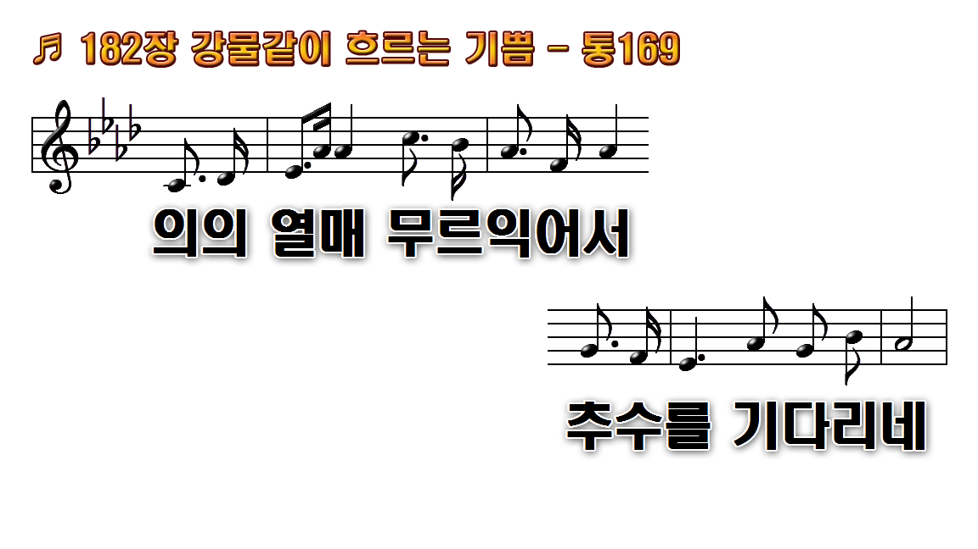
1.강물 같이 흐르는
2.나의 생명 소생케
3.하늘에서 단비
4.생명 시내 넘쳐
5.놀라우신 주의
후.주님 주시는 참된

Slide 35
1.강물 같이 흐르는
2.나의 생명 소생케
3.하늘에서 단비
4.생명 시내 넘쳐
5.놀라우신 주의
후.주님 주시는 참된

Slide 36
1.강물 같이 흐르는
2.나의 생명 소생케
3.하늘에서 단비
4.생명 시내 넘쳐
5.놀라우신 주의
후.주님 주시는 참된

Slide 37
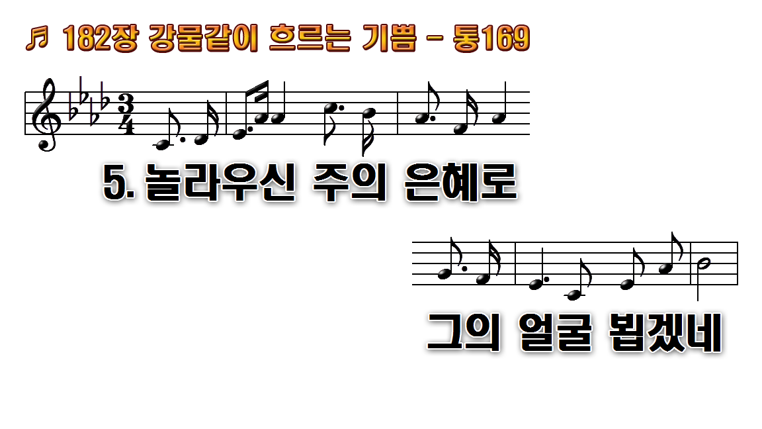
1.강물 같이 흐르는
2.나의 생명 소생케
3.하늘에서 단비
4.생명 시내 넘쳐
5.놀라우신 주의
후.주님 주시는 참된

Slide 38
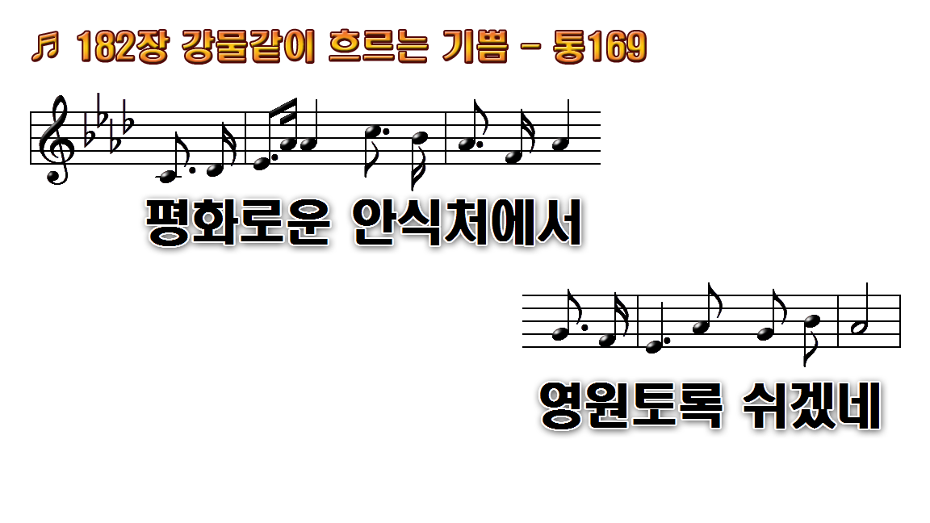
1.강물 같이 흐르는
2.나의 생명 소생케
3.하늘에서 단비
4.생명 시내 넘쳐
5.놀라우신 주의
후.주님 주시는 참된

Slide 39
1.강물 같이 흐르는
2.나의 생명 소생케
3.하늘에서 단비
4.생명 시내 넘쳐
5.놀라우신 주의
후.주님 주시는 참된

Slide 40
1.강물 같이 흐르는
2.나의 생명 소생케
3.하늘에서 단비
4.생명 시내 넘쳐
5.놀라우신 주의
후.주님 주시는 참된

